Slide 1
Processos de Software
Prof. Dr. Sandro Bezerra
srbo@ufpa.br
2023
Notes:
*

Slide 2
Definições Inicias
Processo de Software
  Quando se elabora um produto ou sistema, é importante seguir uma série de passos previsíveis – um roteiro que ajude a criar um resultado de alta qualidade e dentro do prazo estabelecido.
Quem realiza?
  Engenheiros de Software e Gerentes adaptam os processos às suas necessidades e então o seguem.
  Os solicitantes de software têm um papel a desempenhar no processo de definição, construção e teste de software
Notes:
*

Slide 3
Definições Inicias
Por que é importante?
  Porque propicia estabilidade, controle e organização para uma atividade que pode se tornar bastante caótica sem controle.
  Entretanto, uma abordagem de engenharia de software moderna deve ser “ágil”. Deve demandar apenas atividades, controles e artefatos que sejam apropriados para a equipe do projeto e para o produto a ser produzido.
Notes:
*

Slide 4
Definições Inicias
Quais são as etapas envolvidas?
  O processo adotado depende do software a ser desenvolvido. Determinado processo pode ser adequado para um software do sistema de voo de uma aeronave, enquanto um processo totalmente diferente pode ser indicado para a criação de um site.
O que é Artefato?
  Do ponto de vista de um engenheiro de software, os artefatos são os programas, os documentos e os dados produzidos pelas atividades e tarefas definidas pelo processo.
Notes:
*

Slide 5




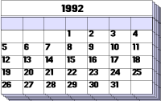



Processo de Software
relatórios
Modelo de
Processo de Software
Software
dados
procedimentos
restrições
Atividades
Problema
Solução
Notes:
*

Slide 6
Processo de Software
Processo de Software
  “é o conjunto de atividades, métodos, práticas, ferramentas e transformações que as pessoas utilizam para desenvolver software e artefatos associados” Paulk e Fiorini
© Carla A. Lima Reis, 2008
Notes:
*

Slide 7
Atividades Metodológicas
Comunicação
Planejamento
Modelagem
Construção
Entrega
Notes:
*

Slide 8
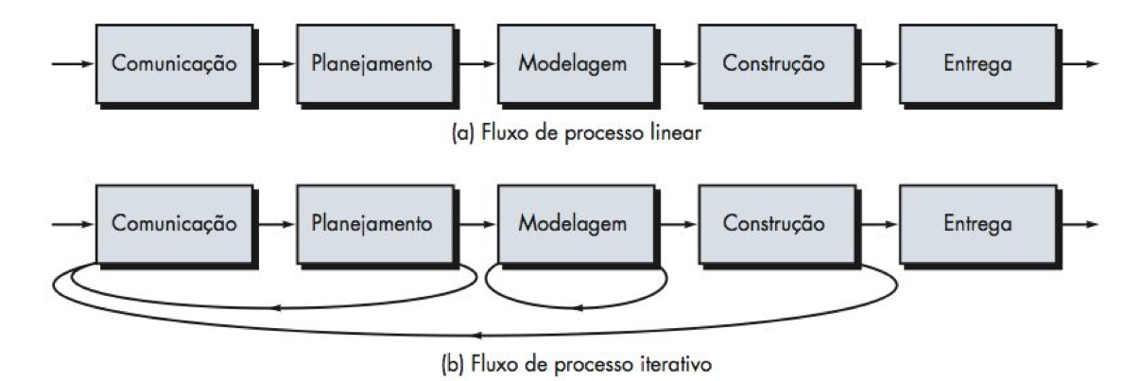
Fluxo de Processo
Notes:
*

Slide 9
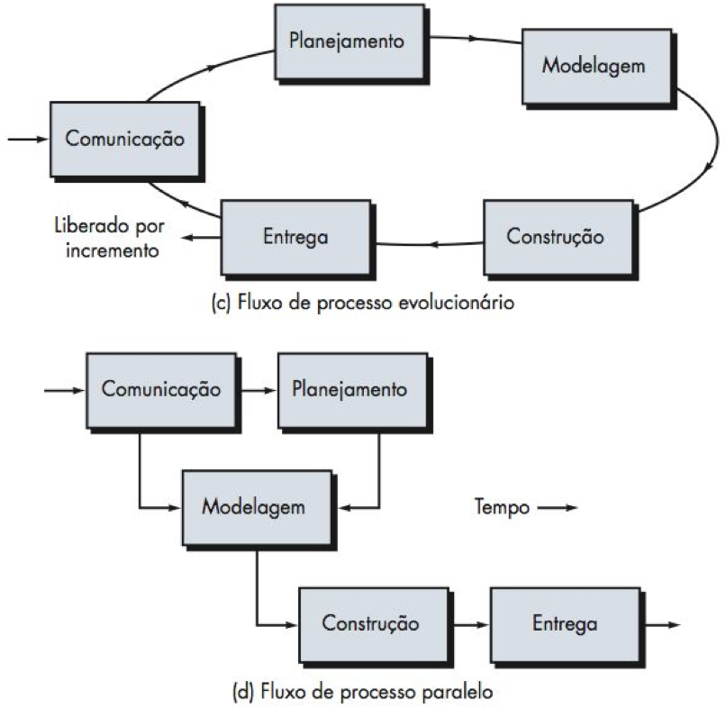
Fluxo de Processo
Notes:
*

Slide 10
Fluxo de Processo
Notes:
*

Slide 11
Definições
Atividades guarda-chuva: transversais às demais etapas
  Acompanhamento e controle do projeto de software
  Revisões técnicas formais
  Garantia de qualidade de software
  Gestão de configuração de software
  Preparação e produção de documentos
  Gestão de reutilização
  Medição
  Gestão de Risco
Notes:
*
*

Slide 12
Instanciação e Adaptação do Processo
Elementos que influenciam na instanciação do processo:
  Organização
    Disponibilidade e caracterização do RH, Formalidade das relações humanas
  Tecnologia disponível
    Usada para desenvolvimento e gestão (CASE, SGBDs, controle de versões)
  Software
    Características / exigências do produto final
  Projeto
    Custo, prazo, importância
  ...
Notes:
*

Slide 13
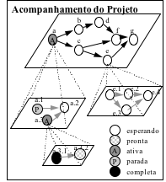
Decomposição de um conjunto de tarefas
Ação de ES
Tarefas
Notes:
*
*

Slide 14
Decomposição de um conjunto de tarefas
Um conjunto de tarefas define o trabalho real a ser realizado para se alcançar os objetivos de uma ação de engenharia de software
  Uma lista de tarefas a serem desempenhadas
  Uma lista de produtos de trabalho a serem produzidos
  Uma lista de filtros de garantia de qualidade a serem aplicados
Notes:
*

Slide 15
Modelos de Processo de Software
*
Notes:
*

Slide 16
Modelos de Processo
É uma representação abstrata de um processo de software. Cada modelo representa um processo a partir de uma perspectiva particular
Não são descrições definitivas de processo de software, mas sim abstrações úteis, que podem ser usadas para explicar diferentes abordagens de desenvolvimento de software
Notes:
*

Slide 17
Modelos Genéricos
The waterfall model (Cascata) - Modelo Sequencial Linear
  Etapas separadas e distintas para especificação e desenvolvimento
Prototipagem
Modelo RAD
Modelos Evolucionários
  Incremental
  Espiral
  Processo Unificado
  Modelo Ágil
Notes:
*

Slide 18
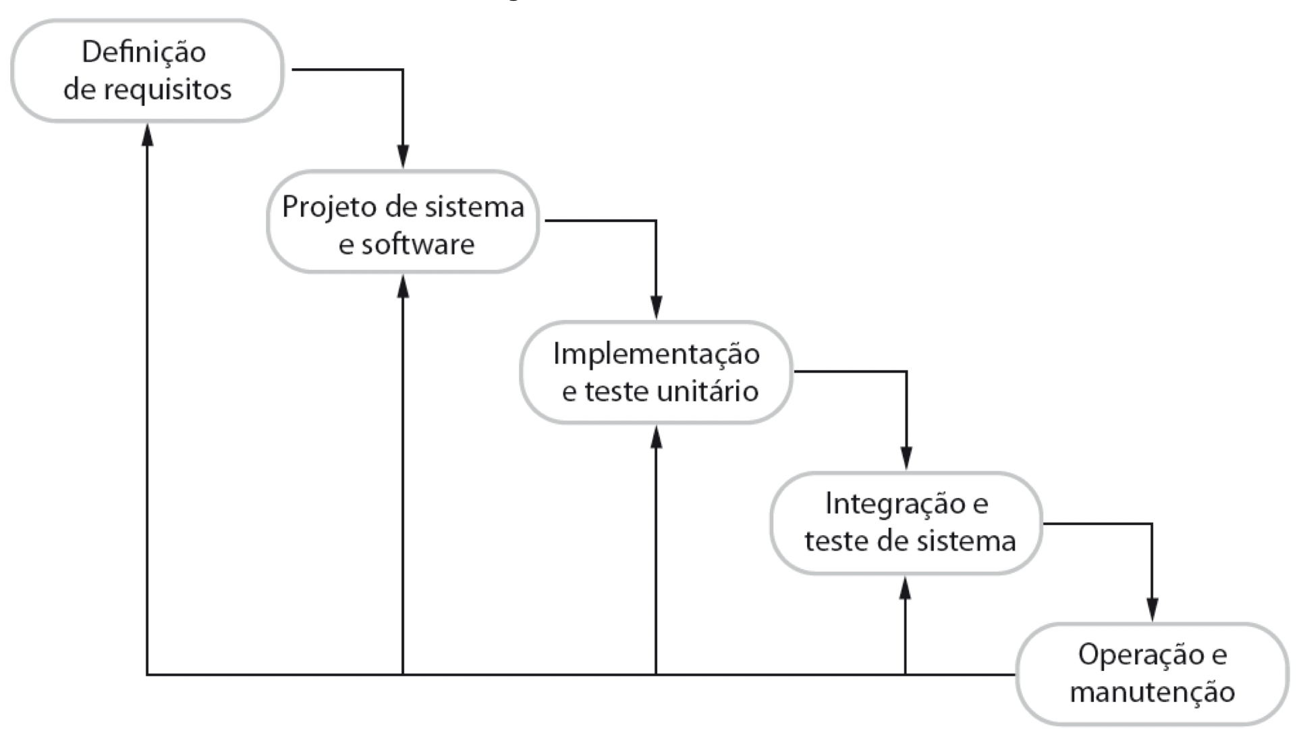
Cascata
*
Notes:
*

Slide 19
Cascata
Principais problemas
  Projetos reais raramente seguem o fluxo seqüencial
  Dificuldade em congelar os requisitos no início e em acomodar mudanças dinâmicas
  O cliente precisa ter paciência
Indicado somente quando os requisitos são bem conhecidos
  Pode ser usado em trabalhos acadêmicos com etapas bem definidas de “levantamento bibliográfico”
*
Notes:
*

Slide 20
Prototipagem
Cliente normalmente:
  define um conjunto de objetivos gerais para o software,
  mas não identifica detalhadamente os requisitos de entrada, processamento ou saída
*
Notes:
*

Slide 21
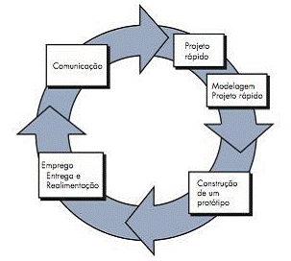
Prototipagem
Notes:
*

Slide 22
Prototipagem
Problemas:
  O cliente vê o que parecer ser uma versão executável do software, ignorando que o protótipo funciona de maneira precária
  O desenvolvedor freqüentemente faz concessões na implementação a fim de conseguir rapidamente um protótipo executável
*
Notes:
*

Slide 23
RAD
Desenvolvimento rápido de aplicação
  Incremental, com ciclo curto
  É uma adaptação “de alta velocidade” do modelo seqüencial linear, no qual a rapidez é obtida com componentes
  Fases
    Modelagem do negócio
    Modelagem dos dados
    Modelagem do processo
    Geração da aplicação
    Teste e entrega
Notes:
*

Slide 24
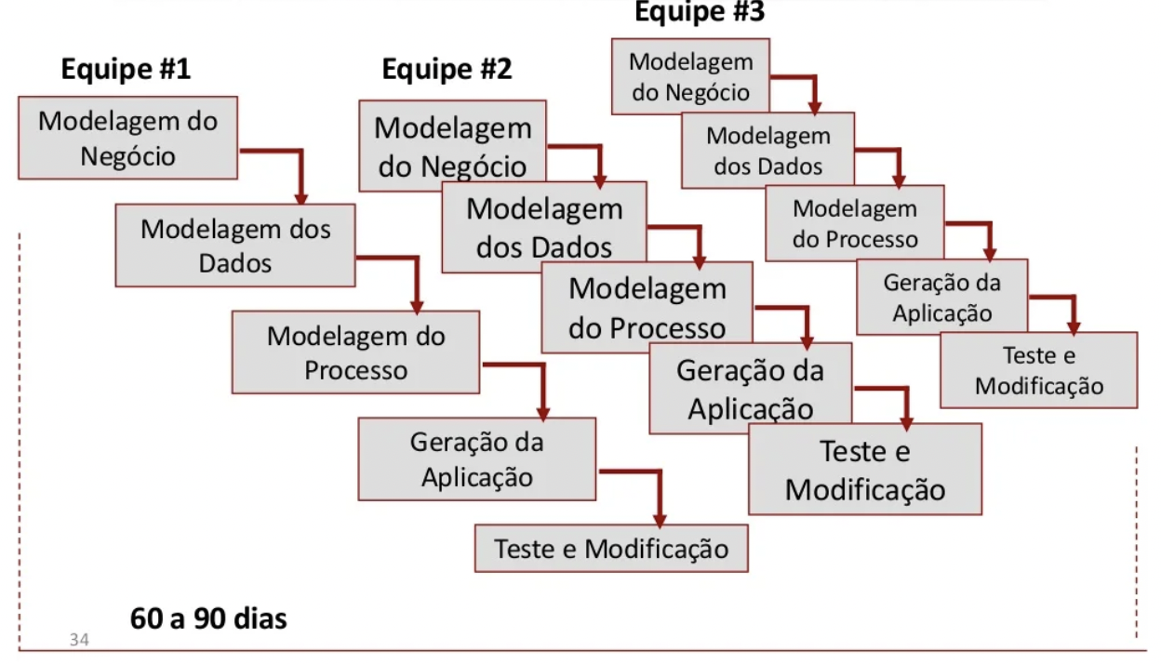
RAD
*
Notes:
*

Slide 25
RAD
Principais desvantagens
  Nem todos os tipos de aplicação são apropriados para o RAD.
    Se o sistema não puder ser adequadamente modularizado, a construção e seleção de componentes será problemática
  Não é adequado quando são enfrentados riscos técnicos elevados
    Por exemplo, adoção profunda de uma nova tecnologia
*
Notes:
*

Slide 26
Desenvolvimento Evolucionário
Para a maioria dos grandes sistemas, existe a necessidade de utilizar diferentes abordagens para diferentes partes do sistema
  Abordagem híbrida
Iteração
  repetir partes do processo à medida que os requisitos do sistema evoluem
  Por exemplo, deve-se refazer (ou complementar) o projeto do sistema e sua implementação para incluir novos requisitos
  Cada ciclo desenvolve uma versão mais completa
Notes:
*

Slide 27
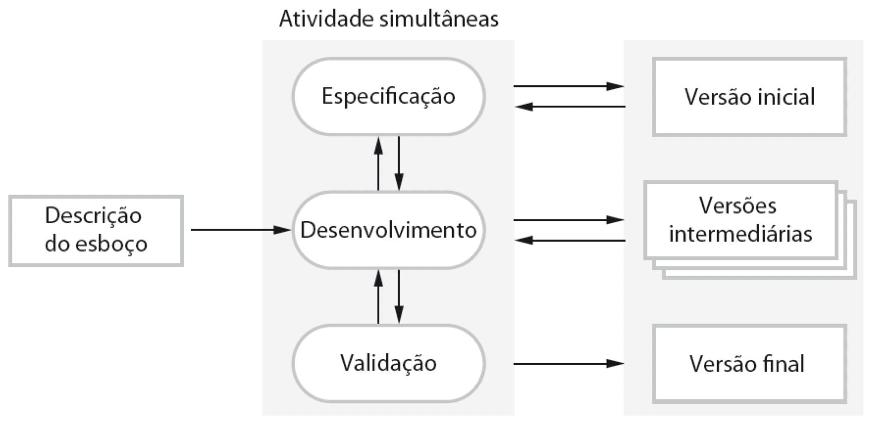
Desenvolvimento Evolucionário
Notes:
*

Slide 28
Incremental
Modelo Incremental
  Combina Cascata com Prototipagem
  Cada seqüência produz um incremento
  Exemplo: Processador de Texto
    1o release: gestão básica de arquivos, edição e produção de documentos
    2o: capacidades mais sofisticadas de edição
    3o: verificação sintática e gramatical
    4o: capacidade avançada de disposição de página
Notes:
*

Slide 29
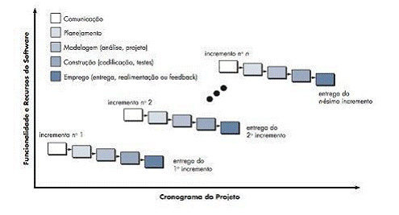
Incremental
Notes:
*

Slide 30
Incremental
Vantagens
  Os clientes não precisam esperar até que todo o sistema seja entregue, para então tirarem proveito dele.
    O primeiro estágio deve satisfazer os requisitos mais importantes e, assim, o software pode ser imediatamente usado
  Os clientes podem utilizar os primeiros incrementos como um protótipo e obter uma experiência que forneça os requisitos para estágios posteriores
  Existe um risco menor de fracasso completo do sistema
Notes:
*

Slide 31
Incremental
Problemas
  Pode ser difícil mapear os requisitos para incrementos específicos
  É difícil identificar facilidades comuns que todos os incrementos exijam
Notes:
*

Slide 32
Espiral
Espiral
  Proposto Boehm (1988)
  O processo não é descrito como uma seqüência de atividades (com eventuais retornos)
  O processo é representado como uma espiral, onde cada loop representa uma fase do processo.
Notes:
*

Slide 33
Espiral
O Processo Espiral é similar ao Incremental mas
  Cada ciclo produz algo a ser avaliado
    não necessariamente código
  Gerência de Riscos embutida no processso
    Ao final de cada loop é perguntado “Devemos continuar?”
Notes:
*

Slide 34
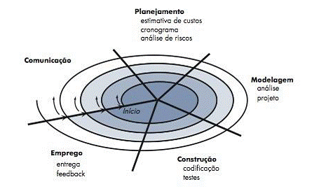
Espiral
Visão geral do processo
Notes:
*

Slide 35
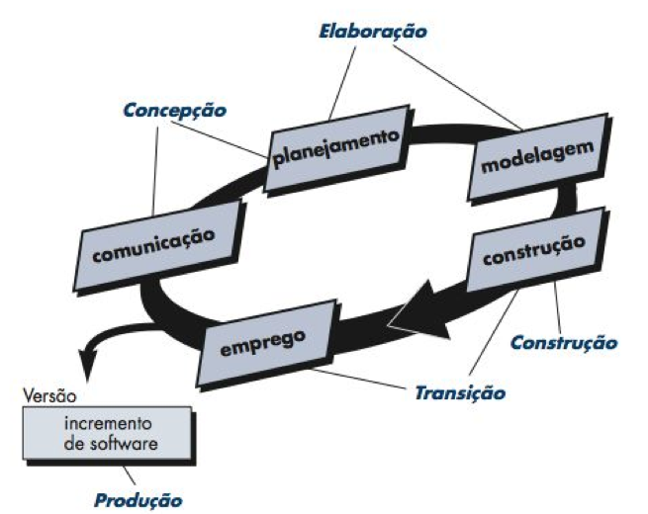
Processo Unificado (UP)
Notes:
*

Slide 36
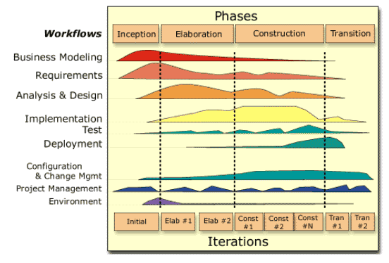
Processo Unificado (UP)
Uma iteração
Notes:
*

Slide 37
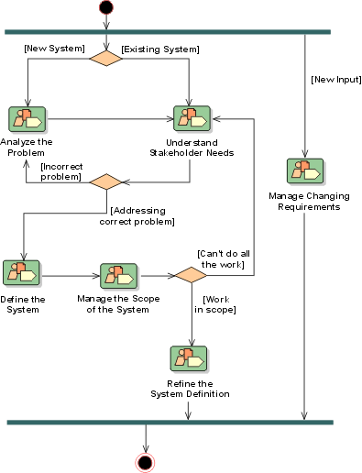
Processo Unificado (UP)
Notes:
*

Slide 38
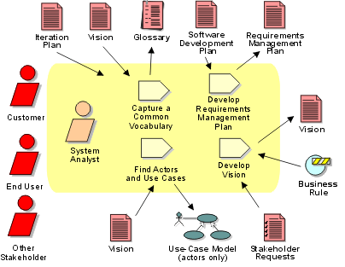
Processo Unificado (UP)
Notes:
*

Slide 39
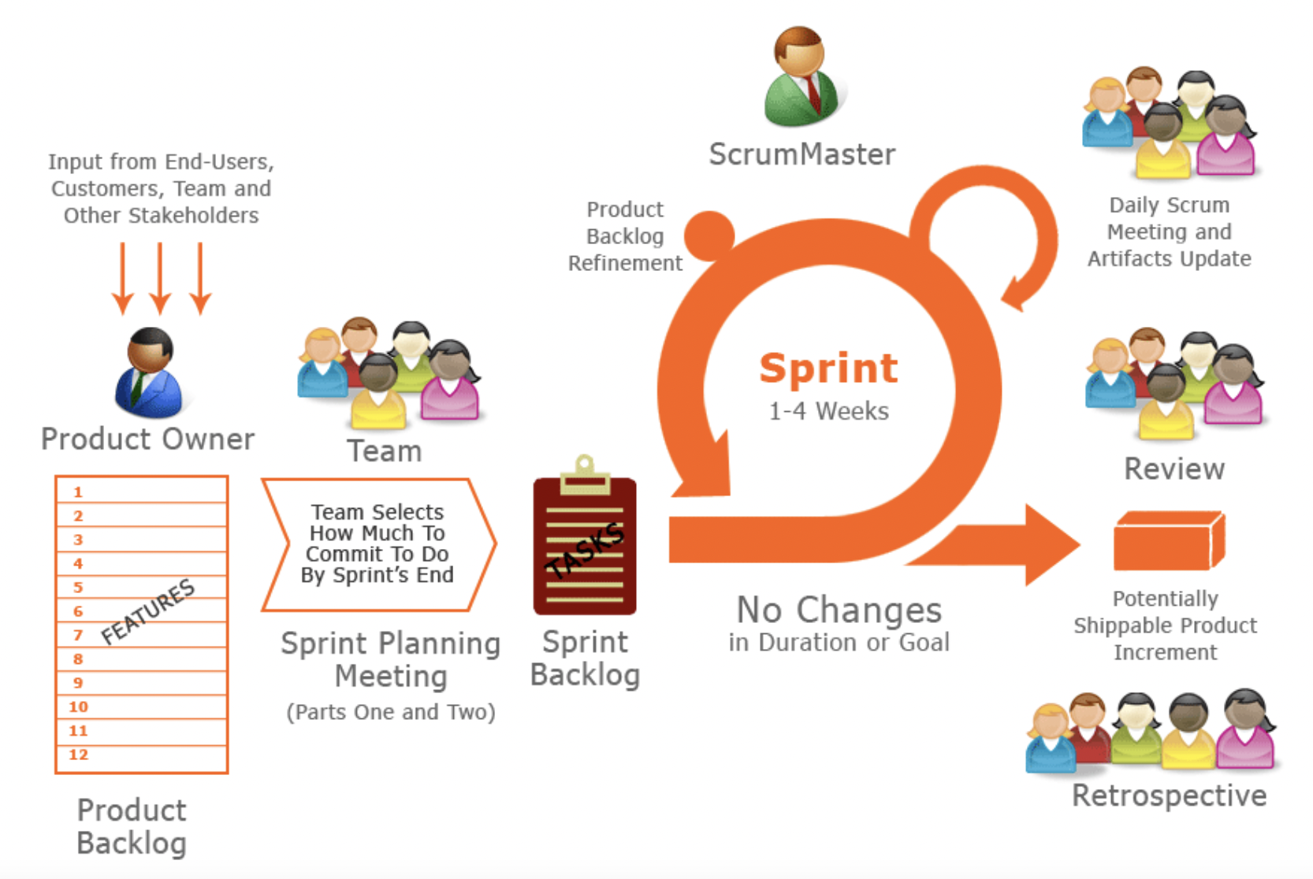
Scrum – Métodos Ágeis
Notes:
*

